Slide 1
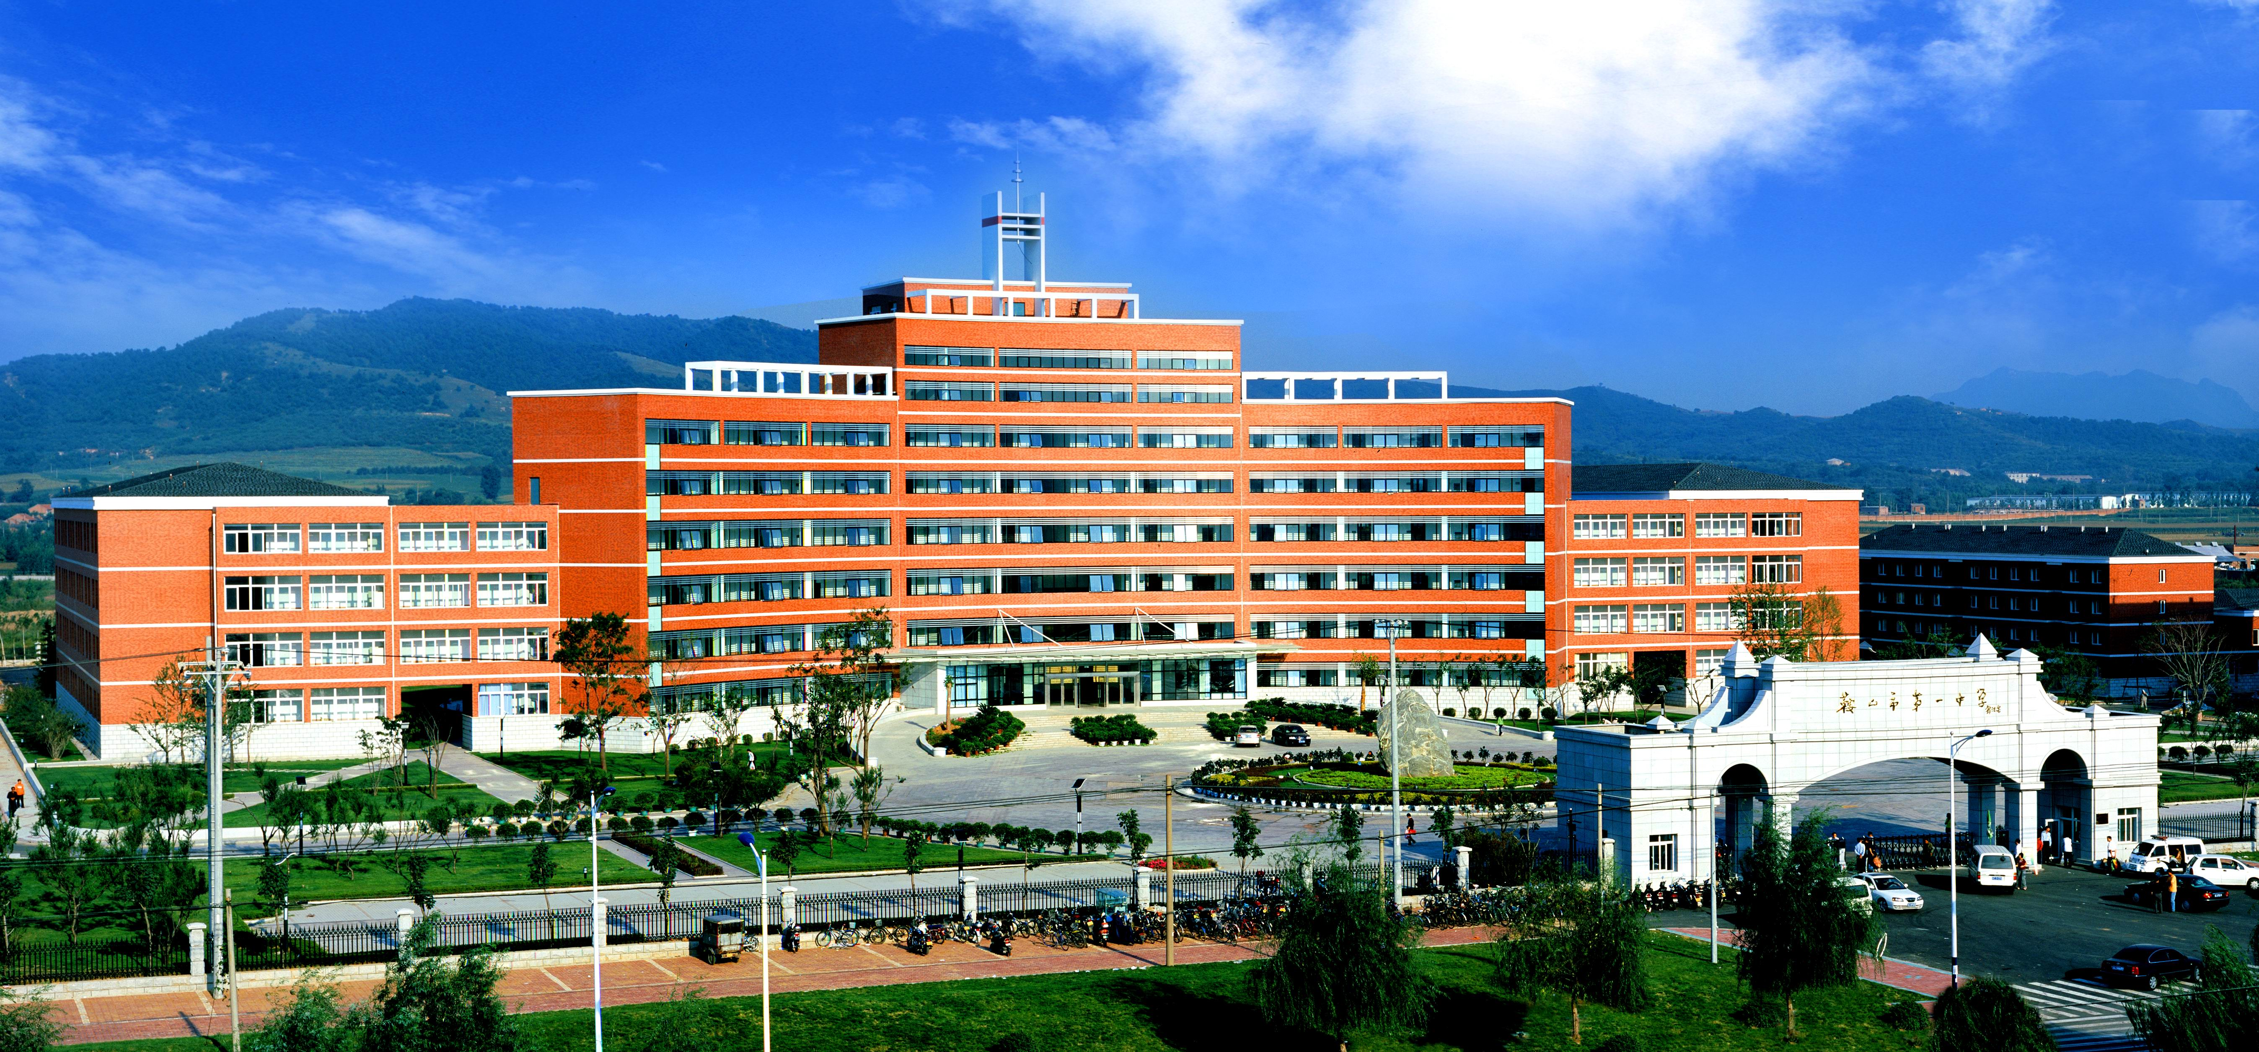

Slide 3
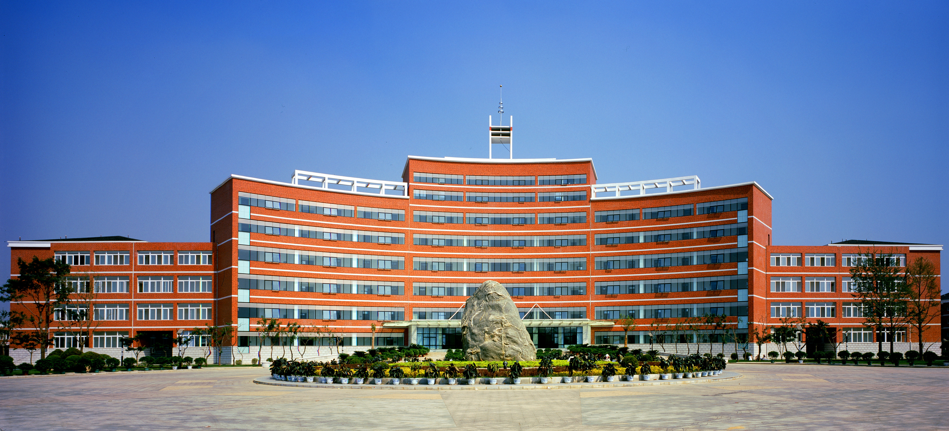
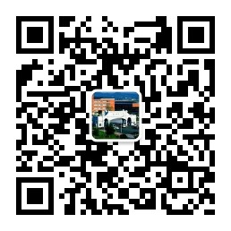
学校德育管理
篮球赛、足球赛、排球赛
合理有序开展
感谢您的聆听
课间秩序
文明习惯
提高间操质量
开好主题班会

